Slide 1
XI međužupanijska globe smotra održana 25.03.2015.
Smotru je organiziralo i provelo međužupanijsko Povjerenstvo za provedbu smotre u sastavu:
1. Latinka Križnik, ravnateljica Škole - predsjednica
2. Marinela Labaš, prof., voditeljica međužupanijskog GLOBE centra-tajnica
3. Ira Beck, prof. mentor- član, Škola za med. Sestre Vrapče
4. Jelka Škoton prof. mentor – član, Škola za med.sestre Vrapče
Smotru je vrednovalo međužupanijsko Ocjenjivačko povjerenstvo u sastavu:
1. Mirjana Krpan, prof., mentor-voditelj (Ženska opća gimnazija Družbe sestara milosrdnica s pravom javnosti, Zagreb)
2. Ira Beck, prof., mentor-voditelj GLOBE programa (Škola za medicinske sestre Vrapče)
3. Dubravka Rušnov, mentor-voditelj GLOBE programa (OŠ Horvati, Zagreb)

Slide 2
 | Ime i prezime učenika | Ime i prezime mentora
Škola za medicinske sestre Vrapče | Renato Vraneković | Ira Beck
 | Karlo Ložnjak | Jelka Škoton
 | Ana Selak | Marinela Labaš
II gimnazija Zagreb | Anja Božić | Janja Aničić
 | Mihaela Mihaljević
 | Jelena Đapić
ŽOG Sestara milosrdnica | Petra Marija Rajković | Mirjana Krpan
 | Marija Tankosić
 | Magdalena Lugarić
XV gimnazija | Paula Štancl | Mihaela Marceljak Ilić
 | Juraj Štancl
 | Vinko Dodig
O Š Horvati | Marina Skelin | Dubravka Rušnov
 | Petra Vuković | Suzana Delić
 | Laura Vuković
OŠ M. J. Zagorka | Mislav Popović | Lidija Žišković
 | Dorotea Vlahović | Irena Škarica
 | Ivana Nikolina Merčep
S Š Petrinja | Dalija Jeličanin | Šeherzada Talić
 | Petra Roksandić
 | Haris Talić
O Š T. Brezovački | Roko Mance | Sanja Muheljić
 | Elena Ricov
 | Klara Tunjić
OŠ Sesvetska Sela | Ivan Patrun | Vedran Bobšić
 | Gabriela Dobrić
 | Ivana Kožul

Slide 3
REZULTATI XI MEĐUŽUPANIJSKE GLOBE SMOTRE
Ime škole | bodovi
Škola za medicinske sestre Vrapče | 87,35
SŠ Petrinja | 80,89
II. gimnazija Zagreb | 75,35
OŠ Horvati | 74,84
XV. gimnazija | 74,54
Ženska opća gimnazija | 72,51
OŠ M. J. Zagorka | 66,34
OŠ T. Brezovački | 61,91
OŠ Sesvetska Sela | 20
NA SMOTRI JE PREZENTIRAN RAD GLOBE GRUPE U PERIODU OD 1.03.2014. DO 01.03.2015.
RAD GLOBE GRUPE NAŠE ŠKOLE PREZENTIRALI SU:
R.VRANEKOVIĆ V b,
K.LOŽNJAK II a,
A.SELAK I c
(mentorice: M.Labaš, prof., I.Beck, prof., J.Škoton,prof.)
REZULTATI MŽ GLOBE CENTRA ZAGREB OBJEDINIT ĆE SE S REZULTATIMA MŽ GLOBE CENTARA LABIN, ZADAR, SLAVONSKI BROD, DARUVAR, KARLOVAC I KONJŠĆINA

Slide 5
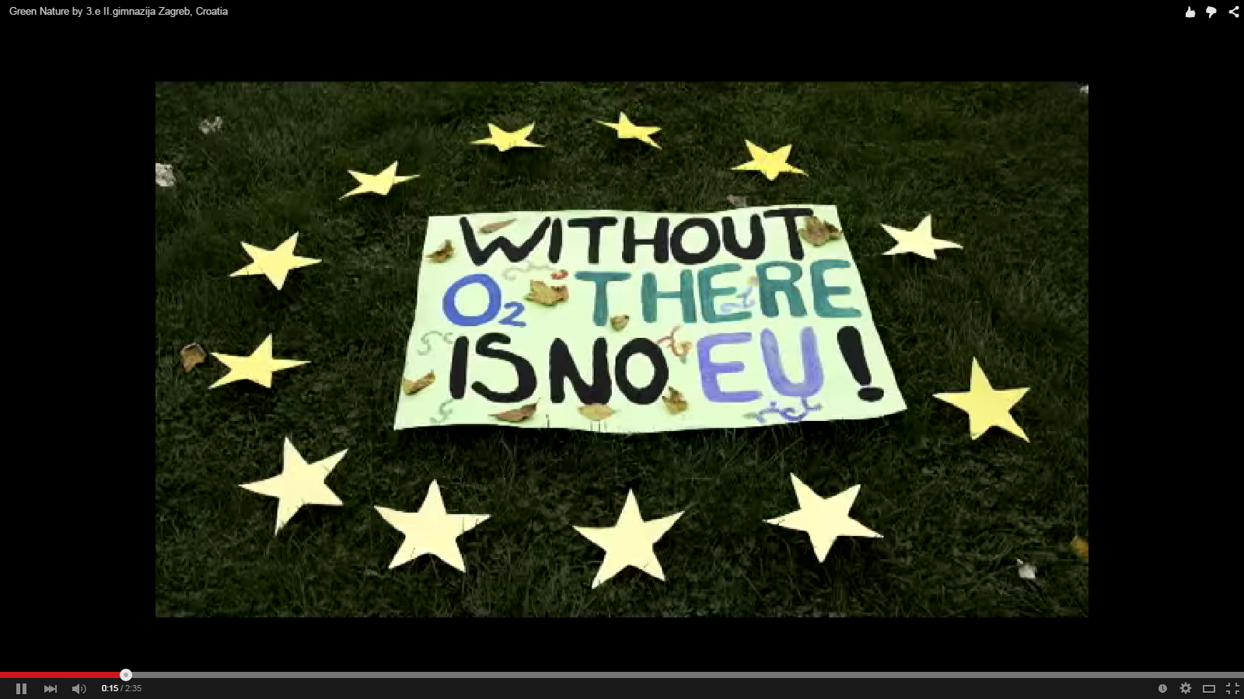
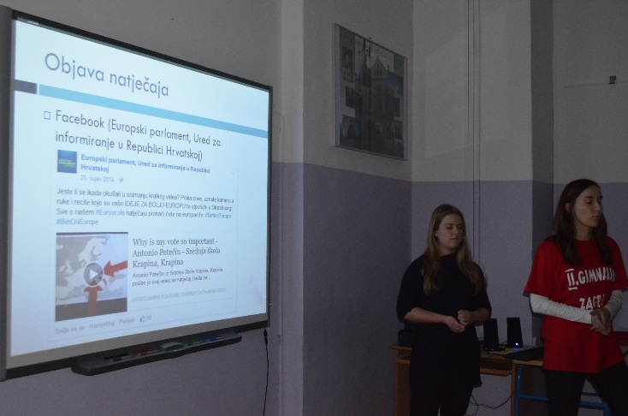
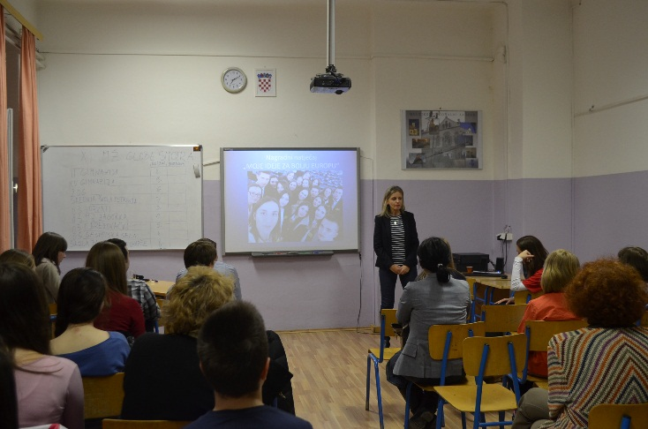
Učenice II gimnazije s mentoricom J.Aničić na Smotri su prezentirale rad od ideje do realizacije videa
„Green Nature by 3.e II.gimnazija Zagreb, Croatia” s kojim je njihov razred pobijedio na natječaju
„Moje ideje za bolju Europu”. Čuli smo također dojmove o nagradnom putu cijelog razreda u
Strasbourg gdje su osim razgleda grada posjetili EU parlament,
družili se s vršnjacima iz ostalih država EU te zajedno s njima učili o funkcioniranju EU!
https://www.youtube.com/watch?v=j5OdhzRX2To&feature=share&fb_ref=share

